Slide 1
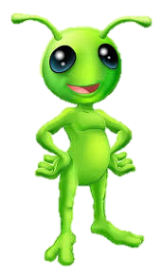
Додаємо і віднімаємо двоцифрові числа
Обчисліть різними способами
43 + 29
35 – 19
53 + 47

Slide 2
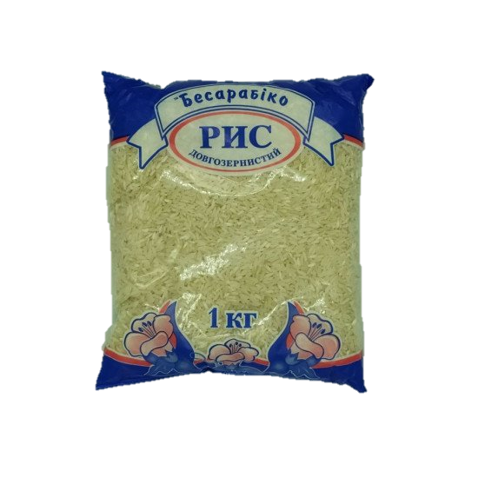
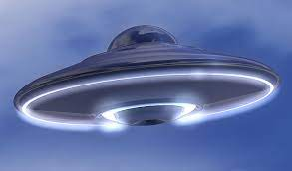
Запишіть число тисяча.
Величини
Пригадайте одиниці вимірювання довжини,
які співвідносяться з числом 100
1м = 100см
А чи знаєте ви міри, які мають місткість
у тисячу одиниць.
1км = 1000м
1кг = 1000г

Slide 3
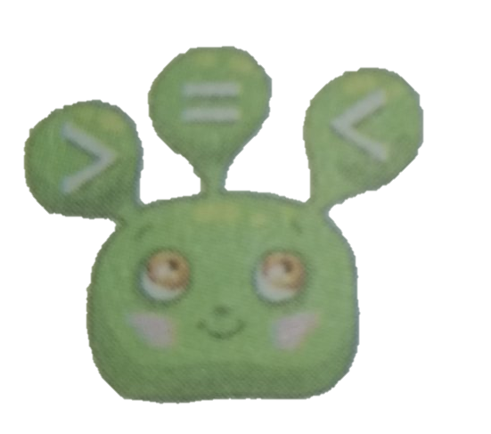


Порівняй іменовані числа
<
40 см * 4дм 1см
25г * 25кг

Slide 4
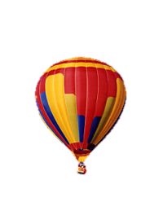
Задача 3 (ст. 100)
Ік. -
6км
що на 3км менше
ІІк.-
ІІІк.-
?км
на 2км більше
1) 6 +
2)
3)

Slide 5
Потренуйся ст. 100 вправа 2 ( 3 ст.) вправа 4 (з хаткою)

